Slide 1
Μαγιόγλου Παναγιώτα
ΑΣΠΑΙΤΕ 2010

Slide 2
Προεγχειρητική αγωγή
Λήψη ιστορικού
Αν ο ασθενής πάσχει από άλλες ασθένειες εκτός από αυτή που χειρουργείται
Αν παίρνει συστηματικά φάρμακα και ποια
Ψυχολογική υποστήριξη ασθενούς
Αν έχει χειρουργηθεί στο παρελθόν
Αν έχει εμφανίσει αλλεργία( κυρίως φαρμακευτική)

Slide 3
Γενικές εξετάσεις
Αιματολογικός έλεγχος
Γενική ούρων
Ακτινογραφία θώρακος
Καρδιογράφημα και καρδιολογική εξέταση

Slide 4
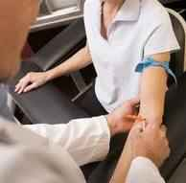
Aιματολογικός Έλεγχος
Γενική αίματος
Ομάδα αίματος – Rhesus
Σάκχαρο αίματος
Ουρία και κρεατινίνη
Ηλεκτρολύτες
Χρόνος προθρομβίνης και χρόνος μερικής θρομβοπλαστίνης

Slide 5
Γενική ούρων
Γενική εξέταση ούρων
Μέτρηση της ουρίας και της κρεατινίνης
Αξιόπιστος έλεγχος της νεφρικής λειτουργίας

Slide 6
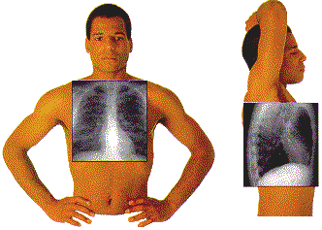
Ακτινογραφία θώρακος
Γίνεται σε όλους τους ασθενείς και δίνει πληροφορίες:
α) αναπνευστικό σύστημα ( πνεύμονες)
β) καρδιά ( μέγεθος , σχήμα)

Slide 7
Καρδιογράφημα
Γίνεται σε όλους τους ασθενείς για τους παρακάτω λόγους:
α) για τον έλεγχο της καρδιακής λειτουργίας, επειδή τα περισσότερα αναισθησιολογικά φάρμακα δρουν στο μυοκάρδιο
β) για τον έλεγχο ασθενών που έχουν προβλήματα καρδιάς

Slide 8
Προετοιμασία του ασθενούς
Ειδική δίαιτα για να αδειάσει το έντερο
Αποφυγή λήψης στερεάς τροφής 12 ώρες πριν το χειρουργείο
Αποφυγή λήψης υγρών 8 ώρες πριν το χειρουργείο
Ευπρεπισμός του χειρουργικού πεδίου λίγο πριν το χειρουργείο

Slide 9
Ανακεφαλαίωση
Προεγχειριτική προετοιμασία
Λήψη ιστορικού
Αιματολογικός έλεγχος
Γενική εξέταση ούρων
Ακτινογραφία θώρακος
Καρδιογράφημα και καρδιολογική εξέταση

